Slide 1
Εισαγωγή στις εικαστικές τέχνες
Ενότητα 18: Giorgione κ.ά.
Μάρτιν Κρέεμπ
Σχολή Ανθρωπιστικών και Κοινωνικών Σπουδών
Τμήμα Θεατρικών Σπουδών

Slide 2
Σκοποί ενότητας
Γνωριμία των φοιτητών με την τέχνη των Giorgione, Correggio (Antonio Allegri), Andrea Mantegna, Jacopo Tintoretto, Parmigianino, El Greco (Δομήνικος Θεοτοκόπουλος).

Slide 3
Περιεχόμενα ενότητας
Σύντομη παρουσίαση του έργου των Giorgione, Correggio (Antonio Allegri), Andrea Mantegna, Jacopo Tintoretto, Parmigianino, El Greco (Δομήνικος Θεοτοκόπουλος).

Slide 4
Giorgione (1478 ; – 1510)
Ζωγράφος. Δεν γνωρίζουμε πολλές λεπτομέρειες για τη ζωή του και τους δασκάλους του (ίσως ο Giovanni Bellini). Εργαζόταν στη Βενετία στο Fondaco dei Tedeschi την ίδια εποχή με τον Τισιανό. Πέθανε πολύ νέος από πανούκλα.
Πίνακες με αινιγματικό περιεχόμενο.
Gombrich 329-331.

Slide 5
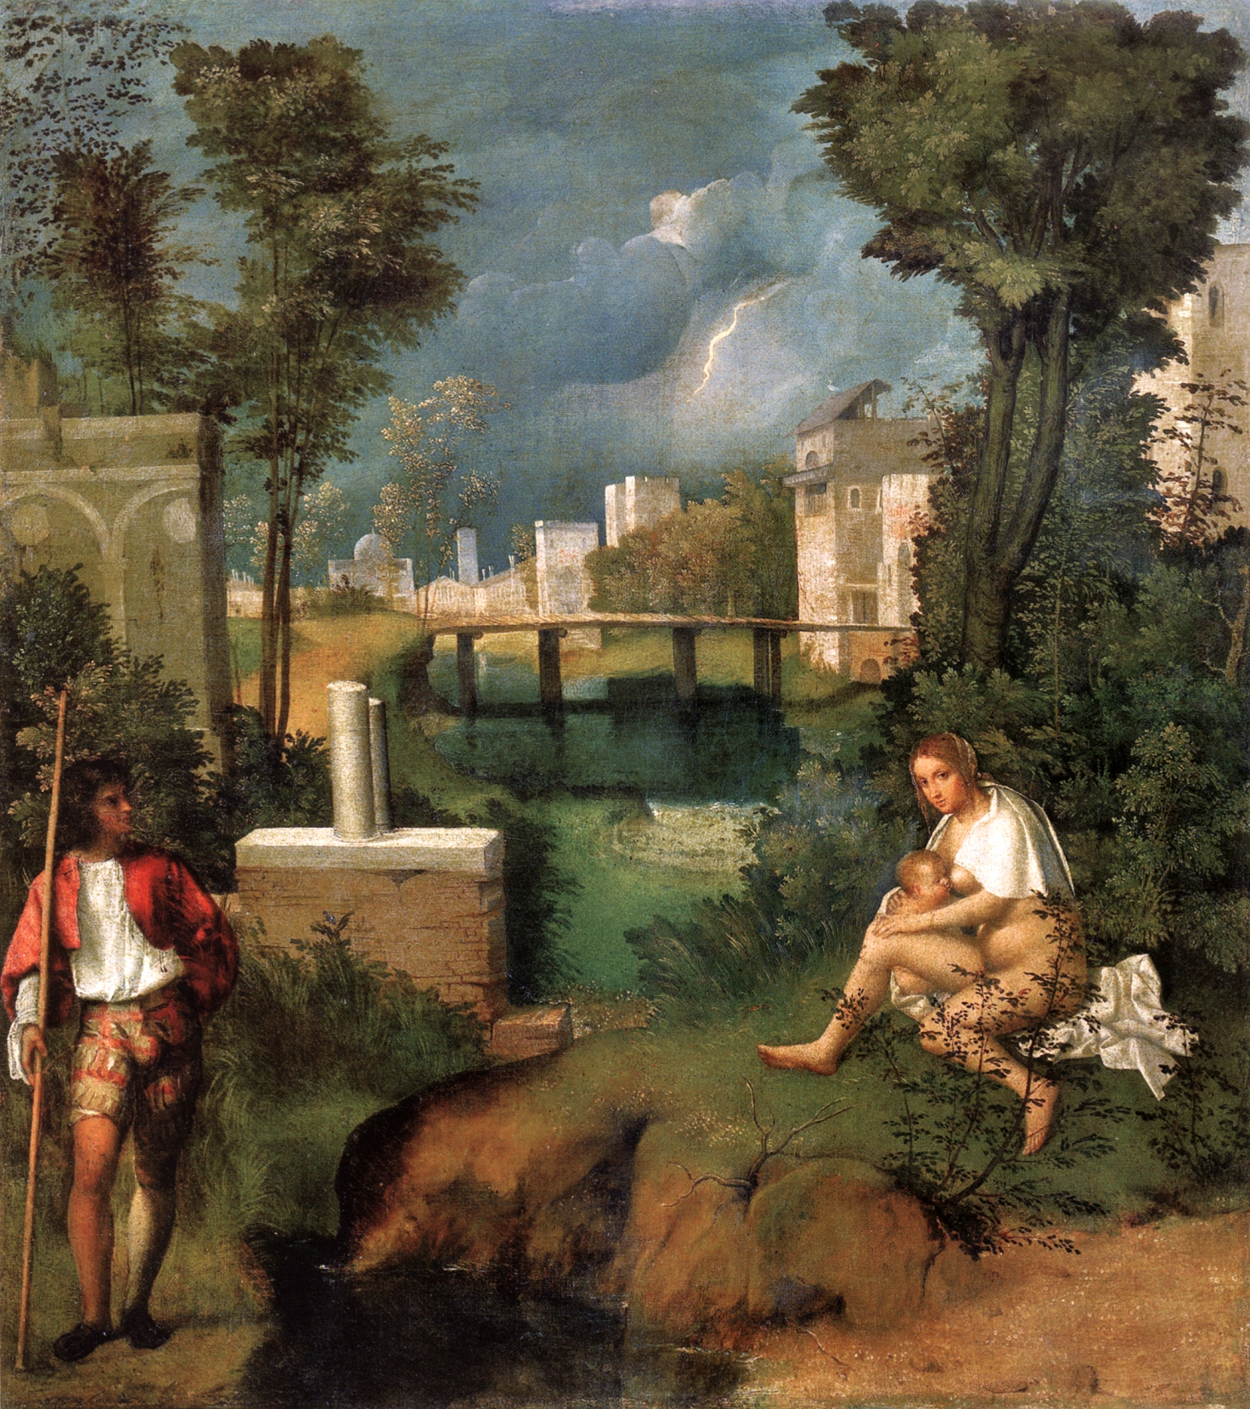
Giorgione, Η καταιγίδα, περ. 1508.
Λάδι πάνω σε μουσαμά. 82 x 73 εκ. Ακκαντέμια, Βενετία.

Slide 6
Giorgione, Η καταιγίδα, περ. 1508.
Ήδη τόσο νωρίς όσο το 1530, δεν υπήρχε πειστική εξήγηση για το θέμα του πίνακα. Περιγράφηκε ως «μικρό τοπίο σε μουσαμά με τσιγγάνα και στρατιώτη» από τον Marcantonio Michiel που είδε το έργο να κρέμεται στο σπίτι του Gabriele Vendramin, ενός λογίου της Βενετίας, για λογαριασμό του οποίου είχε ζωγραφιστεί.
Θεωρείται το πιο σημαντικό από τα ελάχιστα έργα του Giorgione που σώθηκαν, και μείζονος σημασίας για τη ζωγραφική σχολή της Βενετίας.
Όσο για το θέμα, με σαφήνεια αναγνωρίζεται μόνο η καταιγίδα που πλησιάζει τη μικρή πόλη με το ήρεμο ποτάμι και τη γέφυρα δίπλα της, τα αρχαία (;) ερείπια αριστερά και τα πρόσωπα σε πρώτο πλάνο. Σημαντική η σύνθεση των χρωμάτων χωρίς να παίζει μεγάλο ρόλο η αρχιτεκτονική και η προοπτική.

Slide 7
Correggio (Antonio Allegri) (1489 ; – 1534)
Ζωγράφος. Ζούσε απομονωμένος στην Πάρμα της Β. Ιταλίας. Γνώριζε ίσως πίνακες μαθητών του Λεονάρντο ντα Βίντσι.
Πίνακες με εφευρέσεις σχετικά με την απόδοση του φωτός.
Gombrich 337-339.

Slide 8
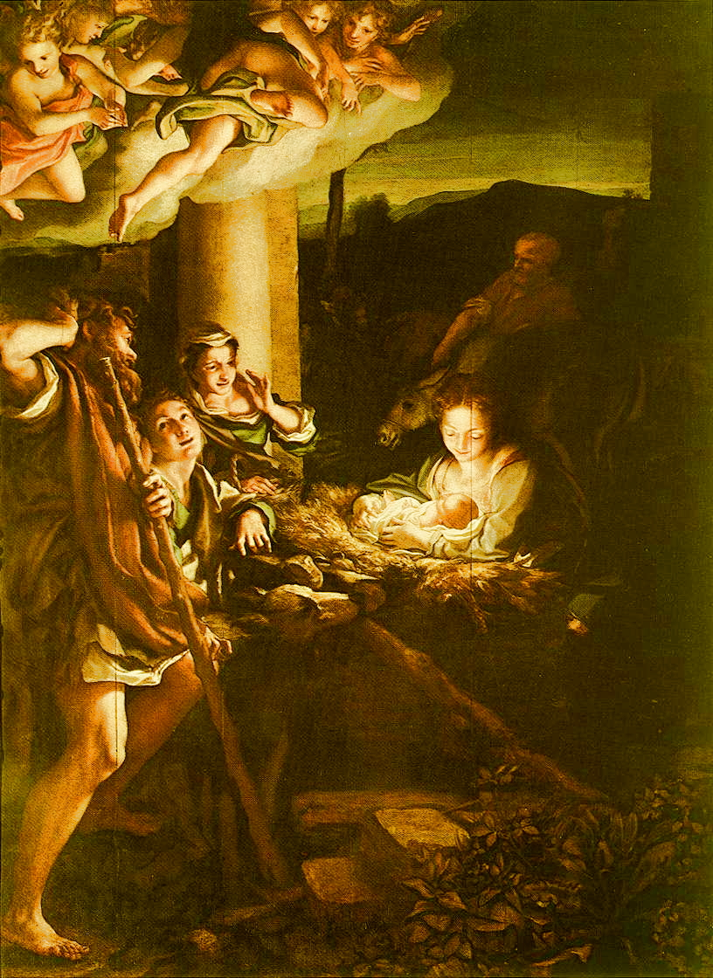
Correggio, Η Άγια Νύχτα, π. 1530.
Λάδι σε ξύλο.
Πινακοθήκη Παλαιών Ζωγράφων, Δρέσδη.

Slide 9
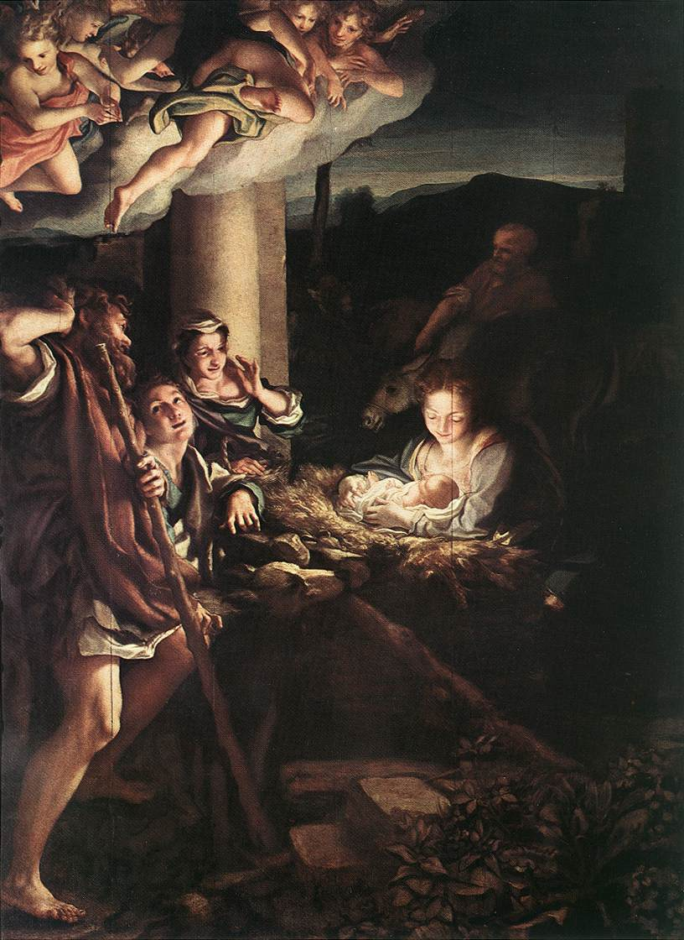
Τα χρώματα αλλάζουν πολύ, ανάλογα με τον ιστότοπο ή το βιβλίο στο οποίο βρίσκεται η εικόνα

Slide 10
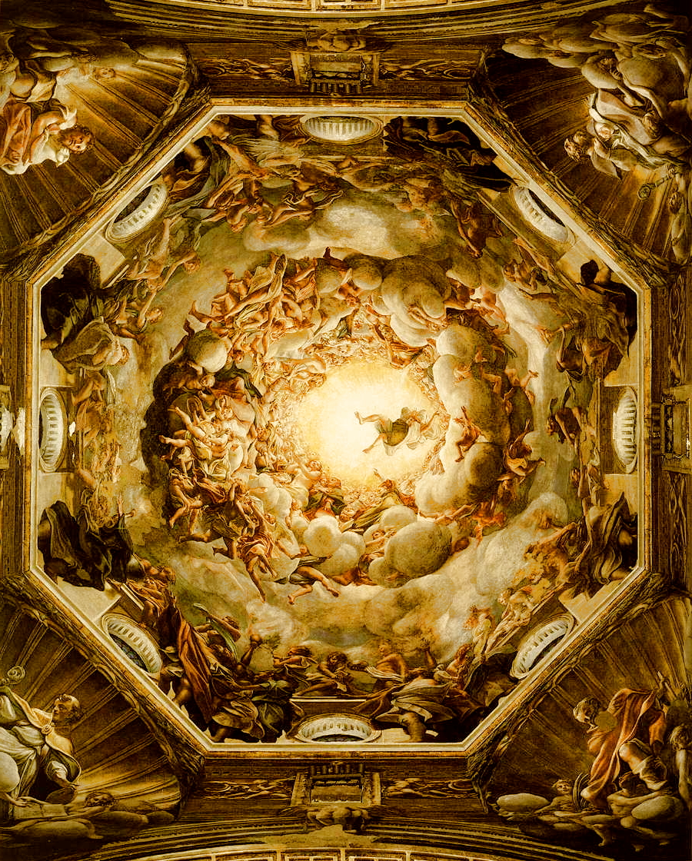
Correggio, Η Ανάληψη της Παναγίας, π. 1526-30.
Νωπογραφία.
Θόλος του καθεδρικού ναού, Πάρμα.

Slide 11
Η Παναγία βρίσκεται στο αριστερό μέρος της εικόνας, στηριγμένη από αγγέλους που την οδηγούν στον Ουρανό.
Στο πάνω (εδώ δεξί) μέρος της σύνθεσης ένας άγγελος ως προπομπός (τετράγωνο σε θαλασσί χρώμα).

Slide 12
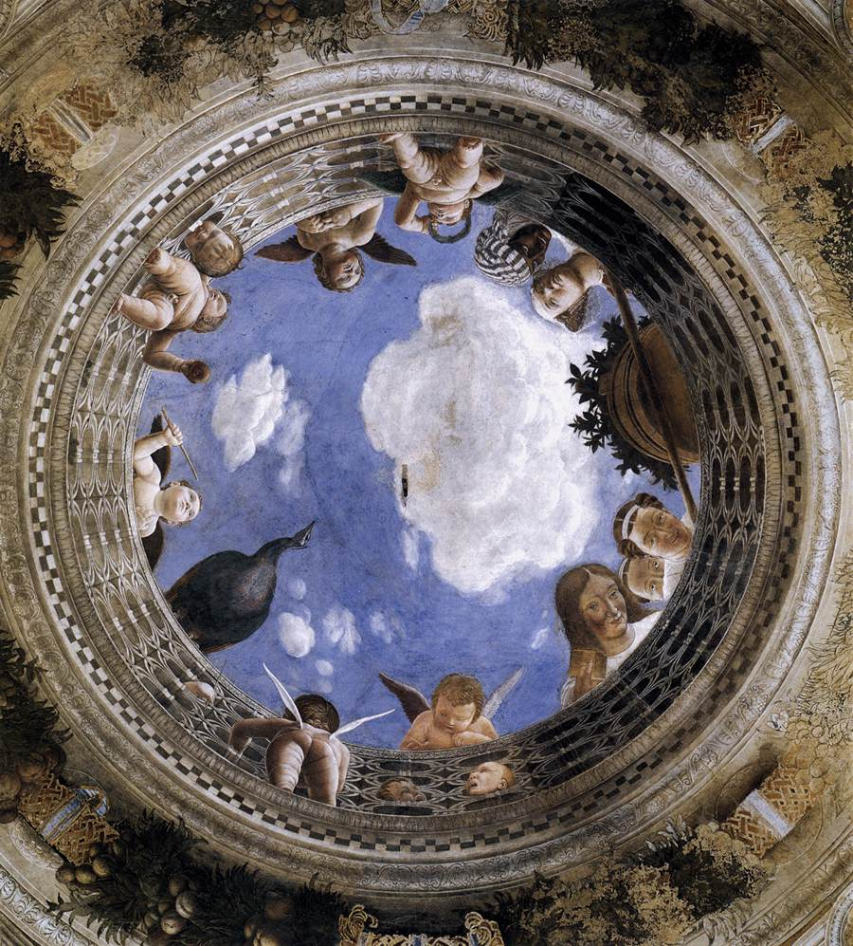
Andrea Mantegna, Camera degli Sposi (Αίθουσα του Γάμου).
1465/74.
Νωπογραφία.
Ταβάνι της αίθουσας στο παλάτι του Δούκα της Μάντοβα, Ludovico Gonzaga.
Στη νωπογραφία του Correggio (1526/30) υπάρχει σαφώς πιο προηγμένη προοπτική.

Slide 13
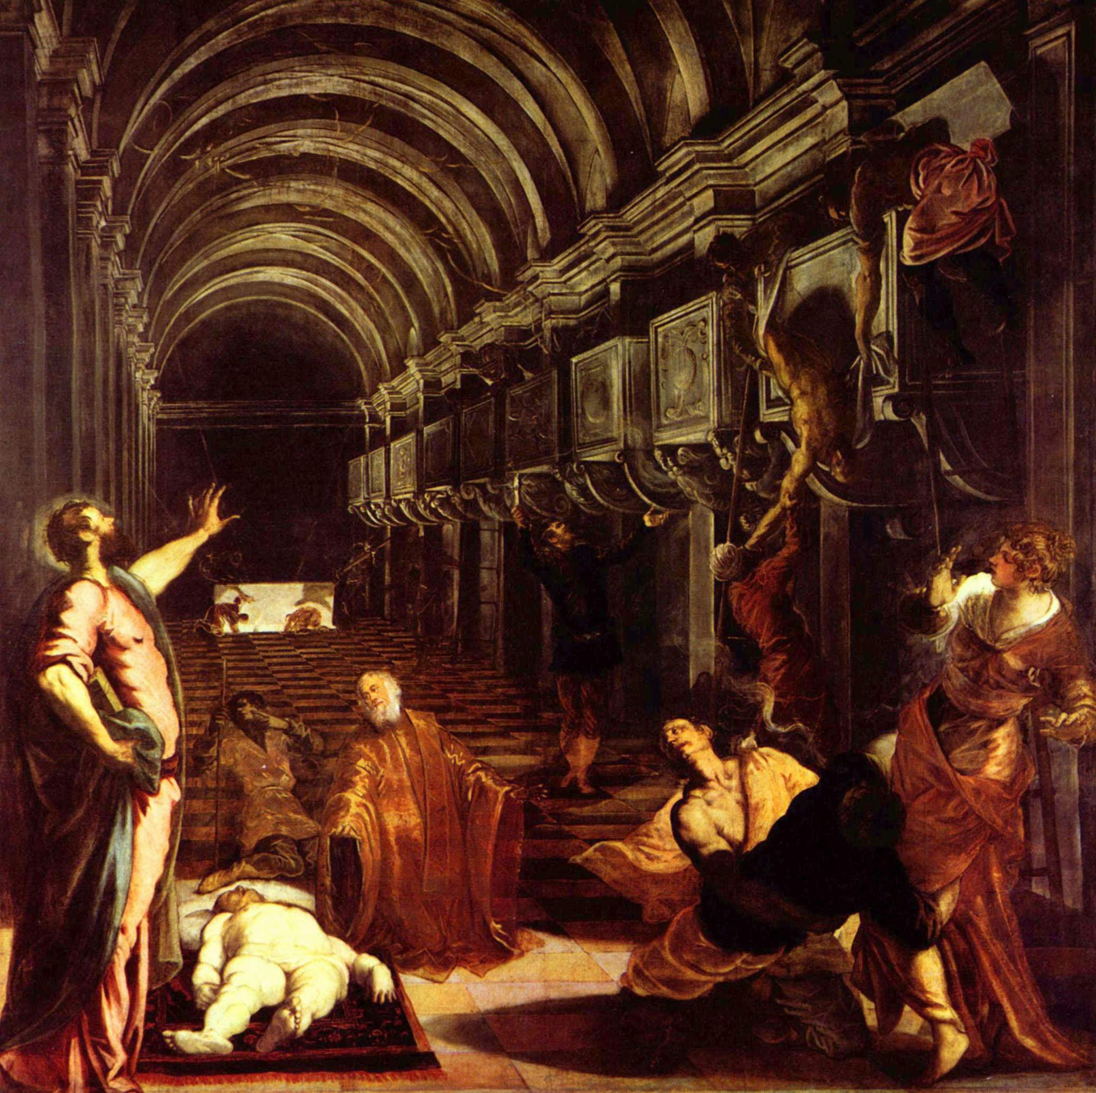
Jacopo Tintoretto, Η εύρεση των λειψάνων του Αποστόλου Μάρκου, π. 1562.
Λάδι σε μουσαμά.
Πινακοθήκη της Μπρέρα, Μιλάνο.

Slide 14
Parmigianino (1503 – 1540)
Ζωγράφος. Μαθήτευε στον Correggio στην Πάρμα, πέθανε πρόωρα.
Ανήκει στους πρώιμους «Μανιεριστές». Ο Gombrich ονομάζει το κεφάλαιο για τους Μανιεριστές και τα τέλη του 16^{ου} αι. με τον τίτλο «Κρίση στην Τέχνη».
Gombrich 364-367.

Slide 15
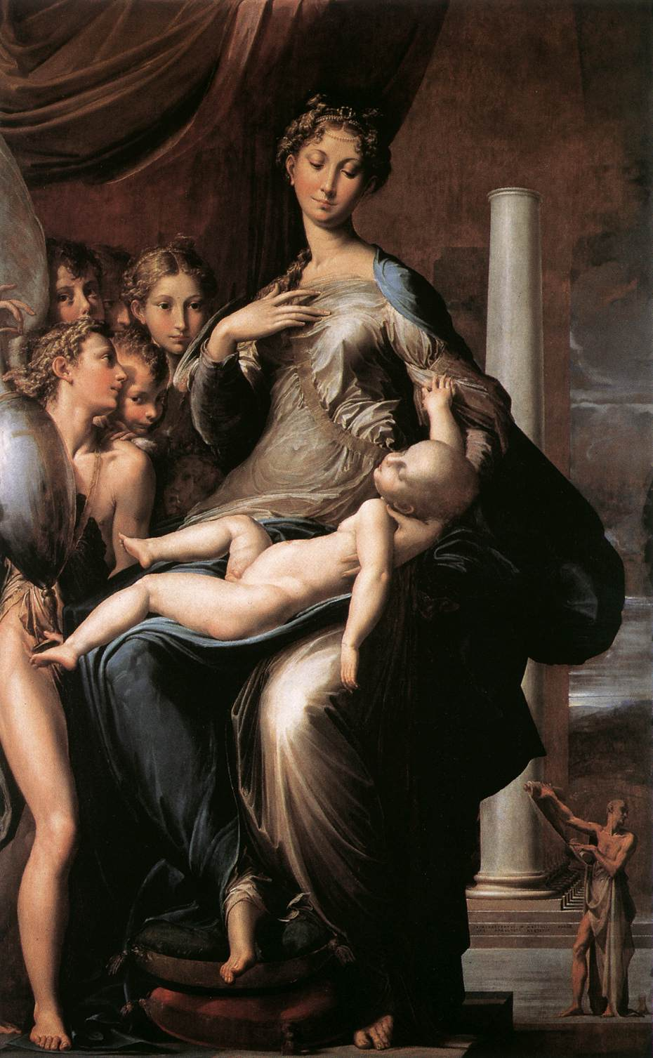
Parmigianino, Η Παναγία με τον μακρύ λαιμό, 1534-40.
Λάδι σε ξύλο. Μισοτελειωμένο, λόγω του θανάτου του καλλιτέχνη.
Galleria degli Uffizi, Φλωρεντία.

Slide 17
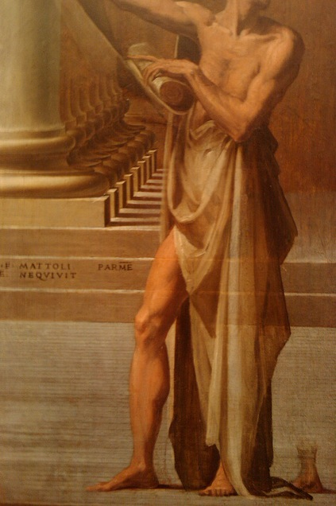

Slide 18
El Greco (Δομήνικος Θεοτοκόπουλος) (1541 ; – 1614)
Αγιογράφος από την Κρήτη.
Μετά από διαμονή στη Βενετία, όπου μαθήτευε στο εργαστήριο του Τισιανού, εγκαταστάθηκε στο Τολέδο της Ισπανίας.
Gombrich 371-374.

Slide 19
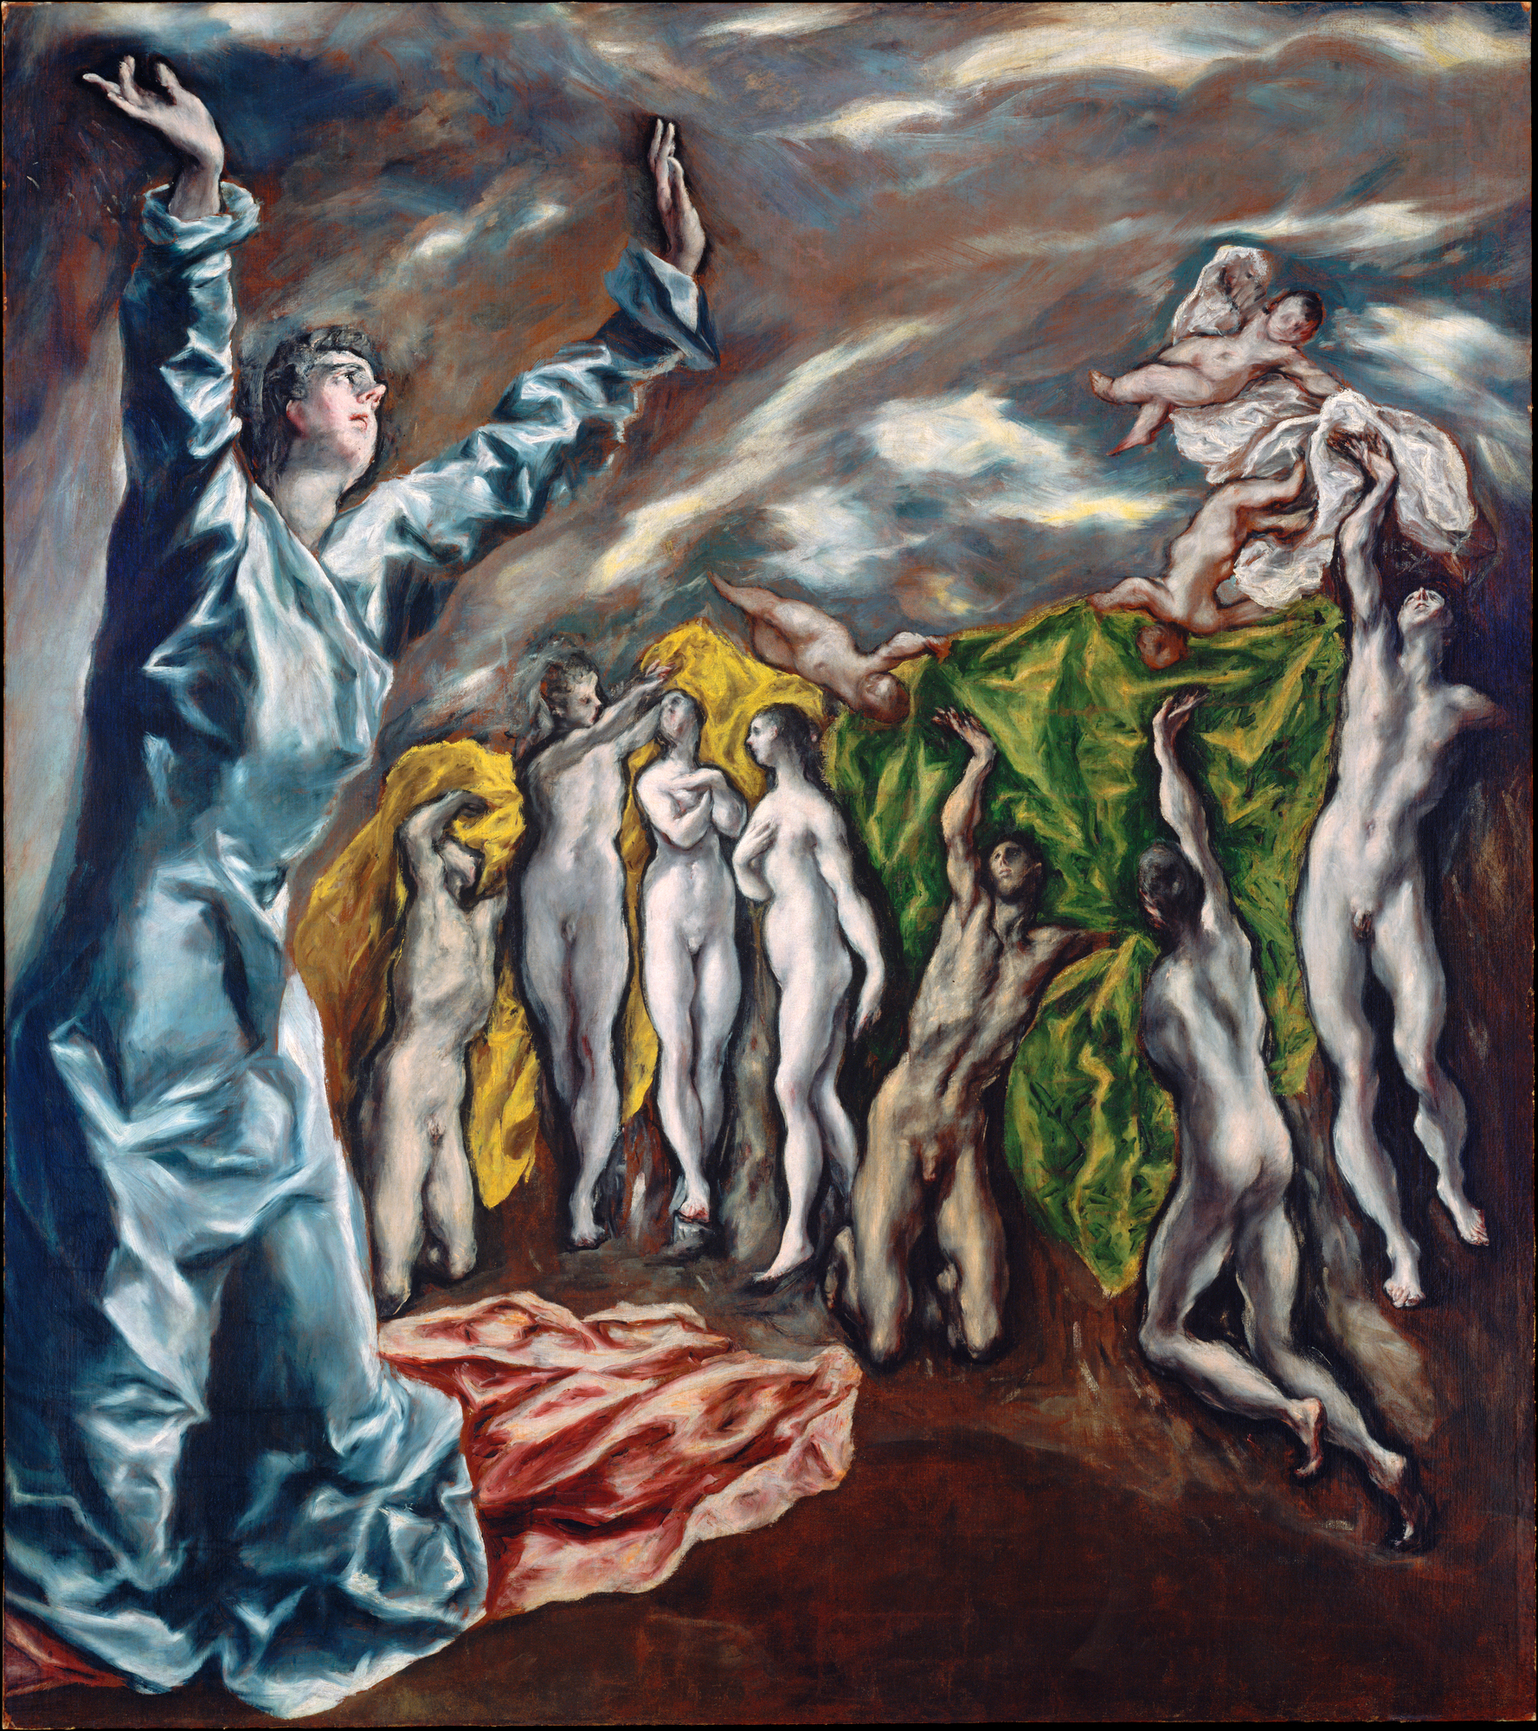
El Greco, Το άνοιγμα της Πέμπτης Σφραγίδας της Αποκάλυψης, π. 1608-14.
Λάδι σε μουσαμά.
Μητροπολιτικό Μουσείο Τέχνης, Νέα Υόρκη.

Slide 20
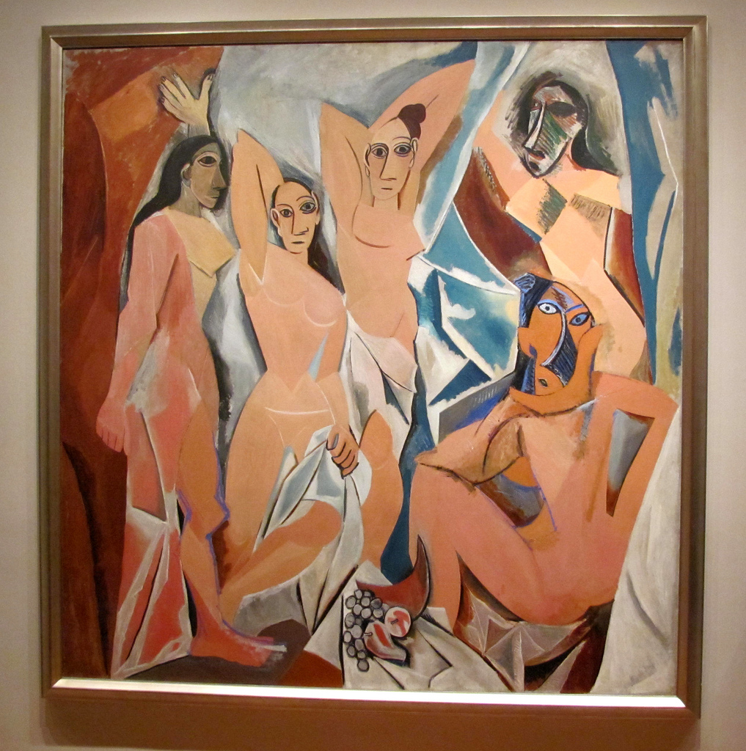
Pablo Picasso, Les demoiselles d’Avignon (1907).
Πρώτη εμφάνιση του κυβισμού στην τέχνη.
El Greco, Το άνοιγμα της Πέμπτης Σφραγίδας
της Αποκάλυψης, π. 1608-14.
Κάποιοι ιστορικοί της τέχνης βρίσκουν ομοιότητες ανάμεσα στη στάση και τη δομή των μορφών του El Greco και αυτών του Picasso.

Slide 21
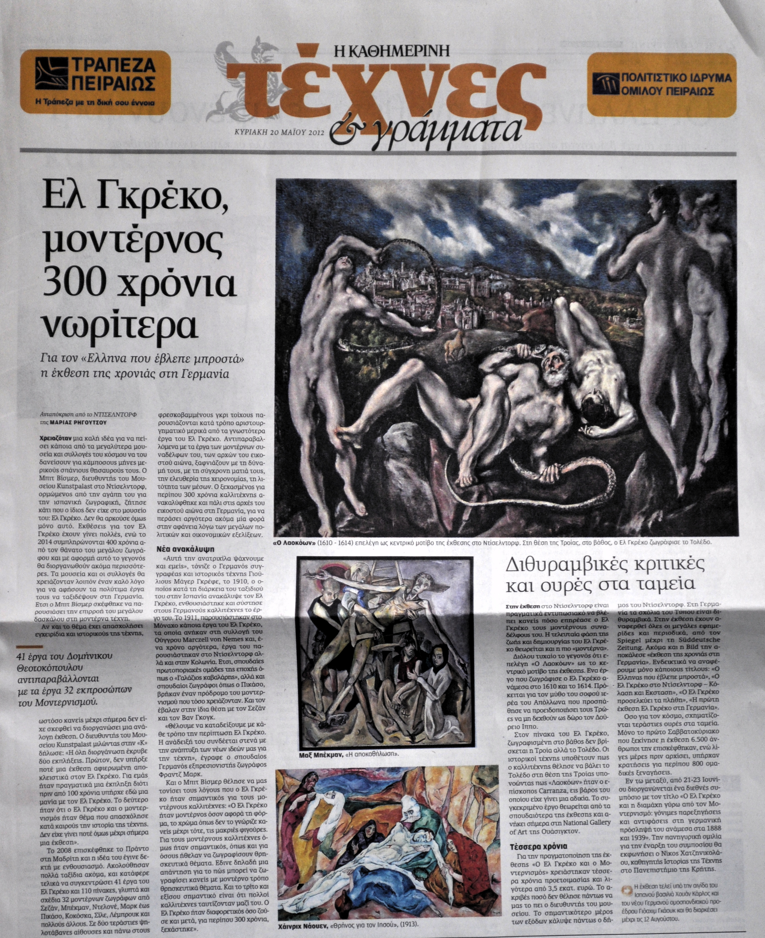
Καθημερινή,
20 Μαΐου 2012, για μια έκθεση του El Greco στο Düsseldorf της Γερμανίας.

Slide 22
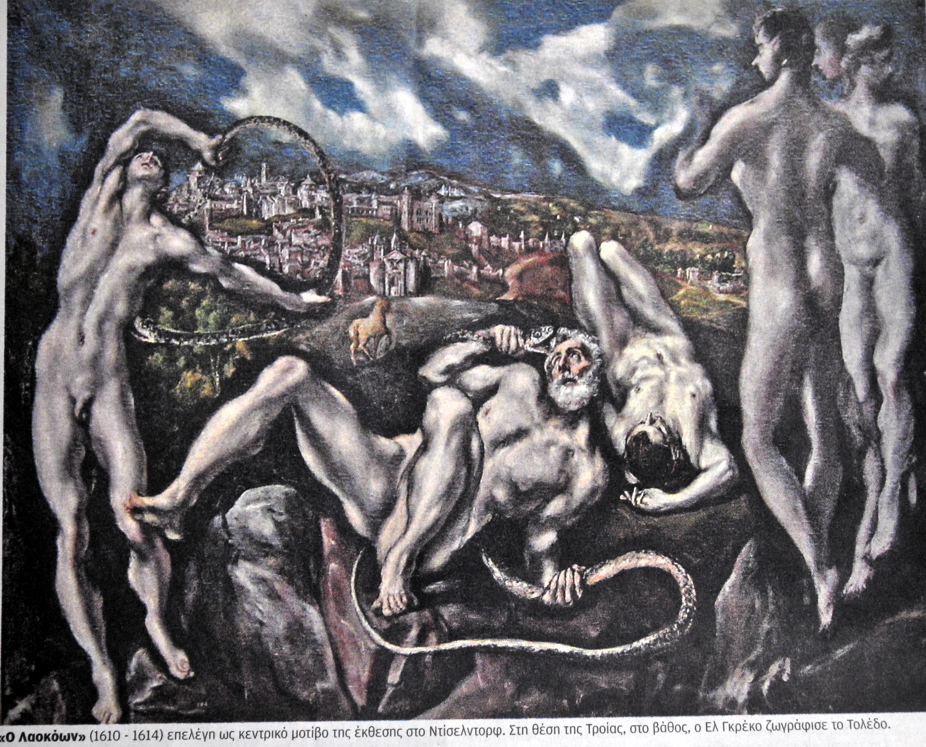

Slide 23
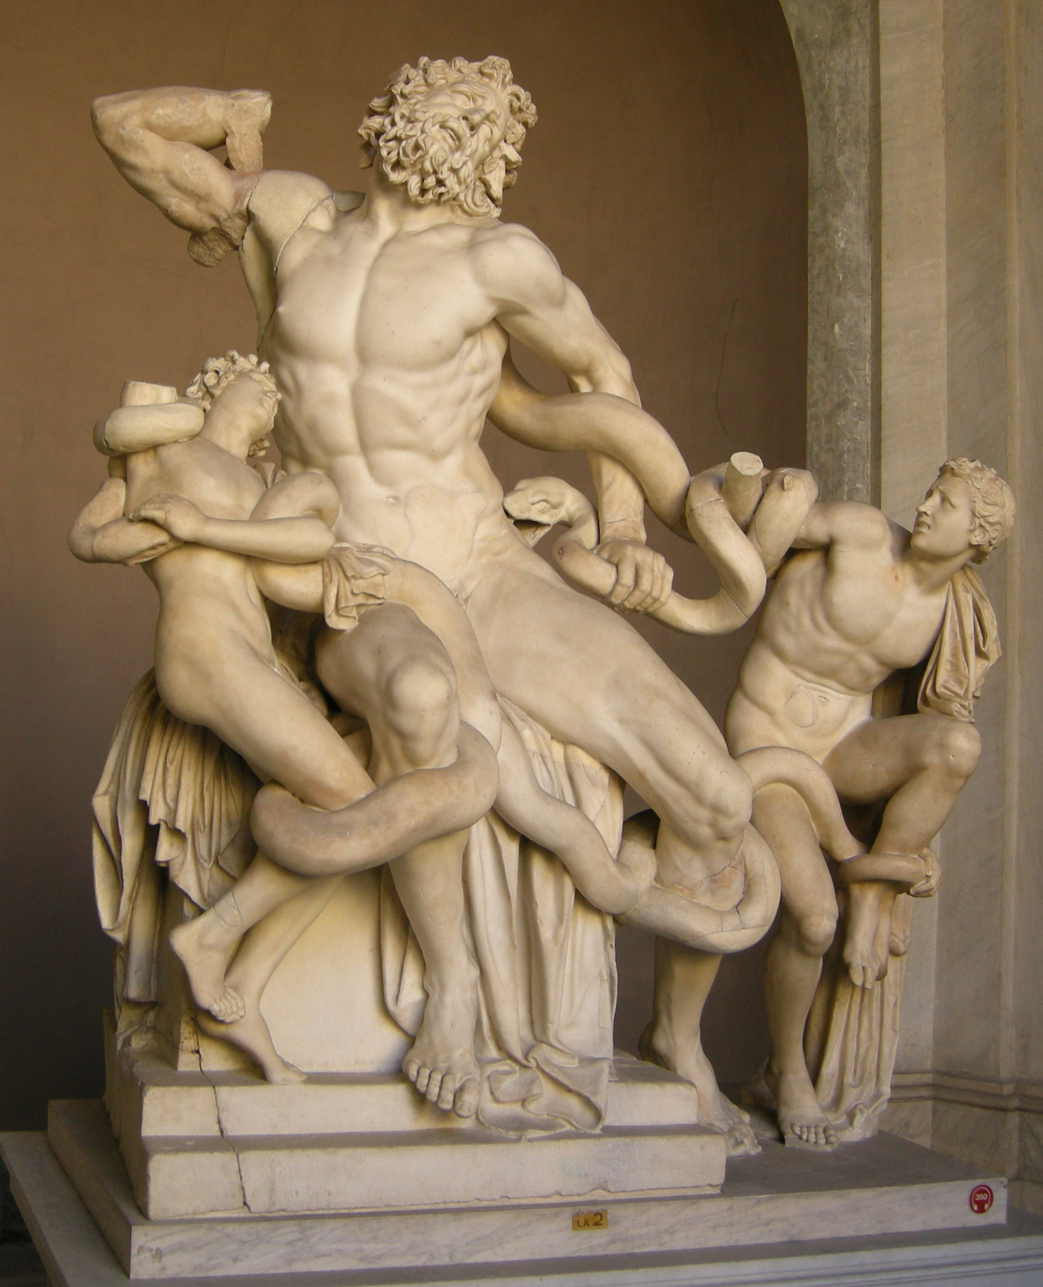

Slide 24
Τέλος Ενότητας

Slide 25
Χρηματοδότηση
Το παρόν εκπαιδευτικό υλικό έχει αναπτυχθεί στo πλαίσιo του εκπαιδευτικού έργου του διδάσκοντα.
Το έργο «Ανοικτά Ακαδημαϊκά Μαθήματα στο Πανεπιστήμιο Αθηνών» έχει χρηματοδοτήσει μόνο την αναδιαμόρφωση του εκπαιδευτικού υλικού.
Το έργο υλοποιείται στο πλαίσιο του Επιχειρησιακού Προγράμματος «Εκπαίδευση και Δια Βίου Μάθηση» και συγχρηματοδοτείται από την Ευρωπαϊκή Ένωση (Ευρωπαϊκό Κοινωνικό Ταμείο) και από εθνικούς πόρους.

Slide 26
Σημείωμα Ιστορικού Εκδόσεων Έργου
Το παρόν έργο αποτελεί την έκδοση 1

Slide 27
Σημείωμα Αναφοράς
Copyright Πανεπιστήμιο Πατρών, Μάρτιν Κρέεμπ. «Εισαγωγή στις εικαστικές τέχνες». Έκδοση: 1.0. Πάτρα 2015. Διαθέσιμο από τη δικτυακή διεύθυνση: https://eclass.upatras.gr/courses/THE719/

Slide 28
Σημείωμα Αδειοδότησης
Το παρόν υλικό διατίθεται με τους όρους της άδειας χρήσης Creative Commons. Εξαιρούνται τα αυτοτελή έργα τρίτων π.χ. φωτογραφίες, διαγράμματα κ.λ.π., τα οποία εμπεριέχονται σε αυτό και τα οποία αναφέρονται μαζί με τους όρους χρήσης τους στο «Σημείωμα Χρήσης Έργων Τρίτων».
[1] http://creativecommons.org/licenses/by-nc-sa/4.0/
Ως Μη Εμπορική ορίζεται η χρήση:
που δεν περιλαμβάνει άμεσο ή έμμεσο οικονομικό όφελος από την χρήση του έργου, για το διανομέα του έργου και αδειοδόχο
που δεν περιλαμβάνει οικονομική συναλλαγή ως προϋπόθεση για τη χρήση ή πρόσβαση στο έργο
που δεν προσπορίζει στο διανομέα του έργου και αδειοδόχο έμμεσο οικονομικό όφελος (π.χ. διαφημίσεις) από την προβολή του έργου σε διαδικτυακό τόπο
Ο δικαιούχος μπορεί να παρέχει στον αδειοδόχο ξεχωριστή άδεια να χρησιμοποιεί το έργο για εμπορική χρήση, εφόσον αυτό του ζητηθεί.

Slide 29
Σημείωμα Χρήσης Έργων Τρίτων (1/1)
Το Έργο αυτό κάνει χρήση των ακόλουθων έργων:
Εικόνα 5: https://upload.wikimedia.org/wikipedia/commons/8/8f/Giorgione_019.jpg
Εικόνα 8, 9β: http://www.gnadenquelle.de/images/Correggio_2p.jpg
Εικόνα 9α: http://www.artelista.com/ypimages/Small/01/mwm20508.jpg
Εικόνα 10: https://upload.wikimedia.org/wikipedia/commons/b/b2/Correggio,_Assumption_of_the_Virgin,_Duomo,_Parma_02.jpg
Εικόνα 12: https://upload.wikimedia.org/wikipedia/commons/thumb/8/82/Camera_picta,_ceiling_3.jpg/217px-Camera_picta,_ceiling_3.jpg
Εικόνα 13: https://upload.wikimedia.org/wikipedia/commons/7/71/Jacopo_Tintoretto_001.jpg
Εικόνα 15: https://upload.wikimedia.org/wikipedia/commons/1/1e/Parmigianino_-_Madonna_dal_Collo_Lungo_(Madonna_with_Long_Neck)_-_WGA17035.jpg
Εικόνα 17β: https://upload.wikimedia.org/wikipedia/commons/4/4b/Parmigianino,_madonna_dal_collo_lungo,_03.jpg?uselang=fr
Εικόνα 19: https://upload.wikimedia.org/wikipedia/commons/2/2f/El_Greco,_The_Vision_of_Saint_John_(1608-1614).jpg
Εικόνα 20α: https://www.flickr.com/photos/rocor/5489876723/in/photolist-9n845X-qsgR1x-h8r5gR-gzQQpA-9xuoF7-aTguQz-foZRH2-qyfe8D-9nb8Cw-obMu7B-ch7vR-hGGkAF-8G2d7e-mYTFY-8oAVGJ-d2xV-cKTR9d-5r8XjB-aEE1eF-9v4jWd-dU3t8z-4T1iJd-4T1ij7-e52M1v-vWGJb-jKmtLx-8oAVXy-rs3bh1-rJvFym-uMgHgV-rs4mEA-cp2gwW-9aXDAb-aaxTkV-4vyc1Y-e58qZj-66oVgc-RLJek-p5yPYG-p5xWXz-pn2zNb-pn2y4u-p5z9iM-p5yRGG-pk27BU-pn4a9F-bCbu4e-n88dpZ-dUV9zS-4Ep8Bx
Εικόνα 22, 23α: https://upload.wikimedia.org/wikipedia/commons/thumb/1/1b/El_Greco_042.jpg/302px-El_Greco_042.jpg
Εικόνα 23β: https://upload.wikimedia.org/wikipedia/commons/7/7a/Gruppo_del_laocoonte,_01.JPG

